Slide 1

RESULTADOS DA ESTRATÉGIA DE TRATAMENTO DA FILA DE REGISTRO DE MEDICAMENTO (ATENDIMENTO À LEI 13411/2016)
18 ANOS DE REGISTRO DE GENÉRICOS: A ANVISA E A AMPLIAÇÃO DO ACESSO
Ronaldo Gomes
Gerente de Avaliação de Tecnologia de Registro de Medicamentos Sintéticos
Brasília, 05 de Julho de 2018

Slide 2

MAPA ESTRATÉGICO – ANVISA 2016 - 2019
MISSÃO
“Proteger e promover a saúde da população, mediante a intervenção nos riscos decorrentes da produção e do uso de produtos e serviços sujeitos à vigilância sanitária, em ação coordenada e integrada no âmbito do Sistema Único de Saúde”
VISÃO
“Ser uma instituição promotora de saúde, cidadania e desenvolvimento, que atua de forma ágil, eficiente e transparente, consolidando-se como protagonista no campo da regulação e do controle sanitário, nacional e internacionalmente”
OBJETIVOS DE RESULTADOS
OBJETIVOS HABILITADORES
1. Ampliar o acesso seguro da população a produtos e serviços sujeitos à vigilância sanitária
2. Aprimorar o marco regulatório em vigilância sanitária
3. Otimizar as ações de pré-mercado com base na avaliação do risco sanitário
4. Aprimorar as ações de vigilância em pós-uso, com foco no controle e monitoramento
5. Fortalecer as ações de coordenação do Sistema Nacional de Vigilância Sanitária
6. Elevar a eficiência das operações em portos, aeroportos e fronteiras
7. Aprimorar as ações de cooperação e convergência regulatória no âmbito internacional
8. Implantar modelo de governança que favoreça a integração, a inovação e o desenvolvimento institucional*
9. Fortalecer as ações de educação e comunicação em vigilância sanitária e o modelo de relacionamento institucional**
* Considera a gestão de pessoas, a infraestrutura, sistemas de informação, comunicação interna e dinâmicas de gestão
**Cidadãos, profissionais da saúde, setor regulado, demais órgãos do governo, Poder Legislativo, Poder Judiciário, Sociedade Civil Organizada e outros

Slide 3
PROJETOS ESTRATÉGICOS – ANVISA 2016 - 2019
13 PROJETOS ESTRATÉGICOS DEFINIDOS PARA O PLANEJAMENTO ESTRATÉGICO DA ANVISA:
P1
P2
P3
P4
P5
P6
P7
Registro de Produtos
Inspeção Sanitária
Modelos e processos de PAF
VIGIPÓS
Metodologias de AIR
Exigências Técnicas
Análise de risco sanitário
APERFEIÇOAMENTO DOS PROCEDIMENTOS DE REGISTRO DE PRODUTOS EM ALINHAMENTO COM AS MELHORES PRÁTICAS REGULATÓRIAS INTERNACIONAIS
P8
P9
P10
P11
P12
P13
Serviços de Saúde
Rede de Laboratórios
Harmonização SNVS
Agenda Estratégica SNVS
Percurso Formativo
Governança em TI

Slide 4
REGISTRO DE GENÉRICOS E SIMILARES | SITUAÇÃO INICIAL PARA ZERAR O PASSIVO
PRAZO PARA ZERAR O PASSIVO DAS PETIÇÕES QUE ENTRARAM:
ANTES DE 29.03.17: MAIO 2020
DEPOIS DE 29.03.17: JULHO 2021
Média de saída: 21 petições/mês
Média de entrada: 6 petições/mês
Notes:
Passivo de antes de 29.03: 713 petições
Média de saída: 21 petições/mês
Média de entrada: 6 petições/mês

Slide 5
AÇÕES PARA O AUMENTO DA EFICIÊNCIA DO REGISTRO DE GENÉRICOS E SIMILARES
1
2
3
AÇÕES DE AUMENTO
DE PRODUTIVIDADE
AÇÕES DE AUMENTO
DE PESSOAL
AÇÕES DE
REDUÇÃO DA DEMANDA E MELHORIA DE PROCESSOS
Implantação do teletrabalho e dispensa do controle de ponto, com aumento de 20% de produtividade
Publicação de portaria de exercício temporário
Edital de Chamamento para desistência de petições de registro de genéricos
Ampliação de consultores ad hoc
Reorganização da fila de petição de medicamentos genéricos e similares (Lei 13.411/16)
Revisão de checklist
Norma de simplificação (procuradoria)
Publicação de orientações de serviço
Ampliação da lista de medicamentos de referência

Slide 6



METÓDO DE DEFINIÇÃO DOS GRUPOS
CRITÉRIOS
GRUPO 1 - 31 petições – petições depois de 29.03.2017
  Data de peticionamento em relação à lei 13.411
GRUPO 2 - 237 petições – petições de 13 formas farmacêuticas semelhantes
  Forma farmacêutica
Agrupando por semelhança do processo produtivo
Tecnologia envolvida na forma farmacêutica
Boas práticas de fabricação
Solubilidade do fármaco na forma farmacêutica
Isenção do estudo de BD/BE
GRUPO 3 - 39 petições – petições de empresas com apenas 1 ou 2 petições
GRUPO 4 - 456 petições – demais petições de genéricos e similares
  N° de petições por empresa (1 ou 2)

Slide 7

GENÉRICOS E SIMILARES
TRATAMENTO DA FILA DE MEDICAMENTOS GENÉRICOS E SIMILARES
732
petições antes de 29.03.2017
31
petições depois de 29.03.2017
ART. 4° Lei n°13411/2016

Slide 8
DESENVOLVIMENTO DOS GRUPOS AO LONGO DO TEMPO
  Alocação inicial de todo o pessoal no grupo 1
  GRUPO 2
  DEZEMBRO/2017
  GRUPO 1
  GRUPO 3
  AGOSTO/2017
  SETEMBRO/2017
  DEZEMBRO/2017
  GRUPO 4
  JUNHO/2018
  Os três grupos iniciam os trabalhos em paralelo

Slide 9
GENÉRICOS E SIMILARES | ESTRATÉGIA PARA TRATAMENTO DO PASSIVO
TRATAMENTO DA FILA DE MEDICAMENTOS GENÉRICOS E SIMILARES
JUL/2017
732
petições antes de 29.03.2017
31
petições depois de 29.03.2017
MAI/2018
86
petições antes de 29.03.2017
40
petições depois de 14.12.2017
TOTAL
744
petições analisadas
FONTE: Fila de análise Portal 23.05.18

Slide 10
RESULTADOS|GENÉRICOS
DADOS DO PASSIVO 29.03.17
ANTES DE 29.03.17: 763 PETIÇÕES
JÁ ANALISADAS: 744 PETIÇÕES
REDUÇÃO: 90% DO PASSIVO

Slide 11
RESULTADOS|GENÉRICOS
DADOS DE ENTRADA DE PETIÇÕES PÓS ESTRATÉGIA DE TRATAMENTO DO PASSIVO
DADOS DO PASSIVO 29.03.17
MÉDIA ANTES DA ESTRATÉGIA: 6 PETIÇÕES/MÊS
MÉDIA PÓS ESTRATÉGIA: 10 PETIÇÕES/MÊS

Slide 12

GENÉRICOS | PRODUTIVIDADE DOS SERVIDORES
120%
Produtividade teletrabalho
139%
Produtividade aferida
100%
Produtividade padrão

Slide 13
OBRIGADO!
EQUIPE GRMED!
#2018semfila

Slide 14
MEDICAMENTOS GENÉRICOS:
ESTATÍSTICAS E LISTAS
18 ANOS DE REGISTRO DE GENÉRICOS: A ANVISA E A AMPLIAÇÃO DO ACESSO
Varley Sousa
Gerente Geral de Medicamentos
Brasília, 05 de Julho de 2018

Slide 15
GENÉRICOS | TOTAL DE REGISTROS
310

Slide 16
GENÉRICOS | PRINCIPAIS PAÍSES
PAÍS | TOTAL DE REGISTROS | %
Brasil | 3394 | 85,56%
Índia | 330 | 8,32%
Alemanha | 42 | 1,06%
Canadá | 29 | 0,73%
Argentina | 23 | 0,58%
EUA | 13 | 0,33%
Eslovênia | 12 | 0,30%
Espanha | 12 | 0,30%
França | 12 | 0,30%
Irlanda | 12 | 0,30%
DADOS DO MERCADO DE GENÉRICOS
Indústria brasileira responde por mais de 85% dos registros de genéricos no Brasil

Slide 17
GENÉRICOS | Registro de genéricos inéditos ao longo dos anos
DADOS DE INOVAÇÕES
Os números se referem a novas concentrações, forma farmacêutica ou fármaco

Slide 18
GENÉRICOS | Registro de acordo com a via de administração

Slide 19
GENÉRICOS | Outros números
34% das prescrições médicas são para medicamentos genéricos
Redução do Preço do medicamento em 35% por lei
Medicamentos genéricos abrangem cerca 95% das doenças
Redução aferida no mercado: 60% em média

Slide 20
GENÉRICOS | Outros números
1
2
3
PRINCIPAIS ANTIBIÓTICOS
PRINCIPAIS
MEDICAMENTOS DE USO CONTÍNUO
ESPAÇO PARA AMPLIAÇÃO DE MEDICAMENTOS GENÉRICOS
Amoxicilina 71
Cloridrato de ciprofloxacino 45
Cefalexina 37
Amoxicilina + Clavulanato de potássio 36
Azitromicina 36
Cloridrato de metformina 36
Captopril 34
Atenolol 31
Losartana potássica 28
Carbamazepina 25
161 Princípios ativos com 1 registro
80 Princípios ativos com 2 registros
54 Princípios ativos com 3 registros

Slide 21
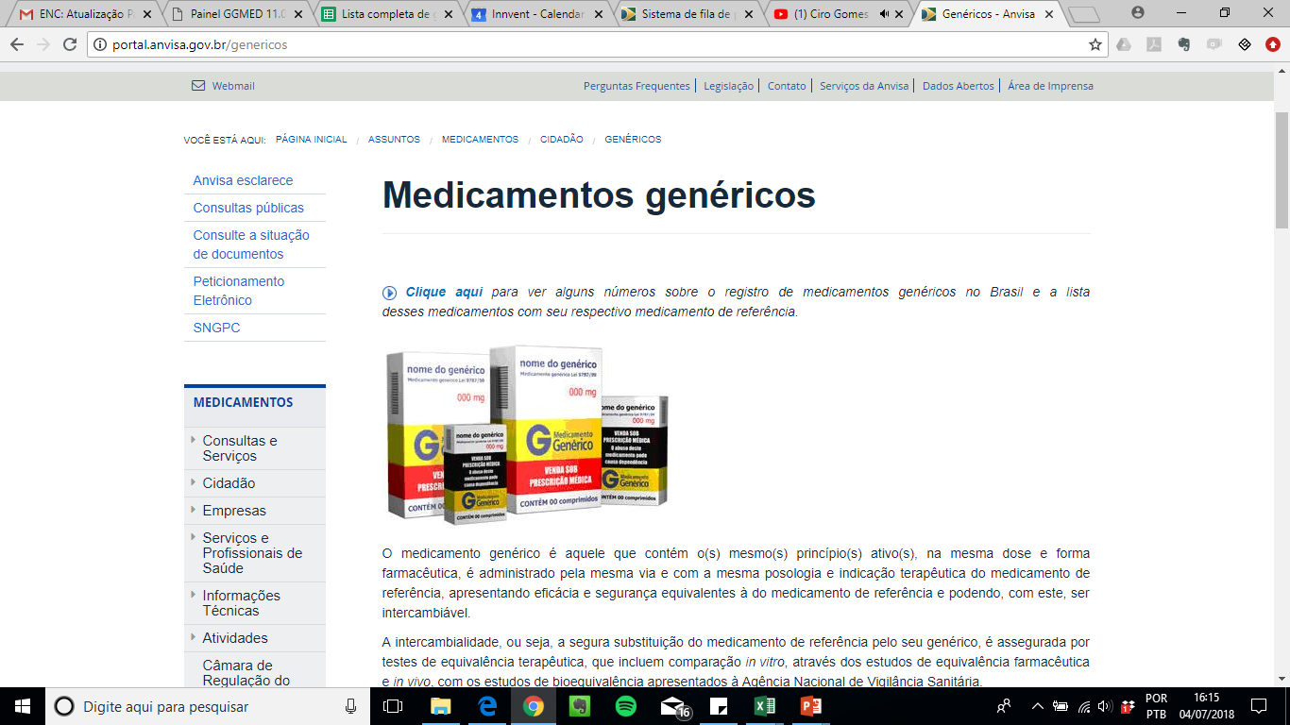
GENÉRICOS | Transparência dos dados
1) portal.anvisa.gov.br/genericos
2) Publicação de parecer público das decisões técnicas

Slide 22
OBRIGADO!
Sítio eletrônico
http://www.anvisa.gov.br
Central de Atendimento
0800 642 9782.
Ligação gratuita de qualquer estado do Brasil.
O horário de funcionamento é das 7h30 às 19h30, de segunda a sexta-feira, exceto feriados.
Fale Conosco
http://www.anvisa.gov.br/institucional/faleconosco/FaleConosco.asp
Correio Eletrônico
gadip.assessoria@anvisa.gov.br
Atendimento Eletrônico
http://portal.anvisa.gov.br/wps/portal/anvisa/ouvidoria
Twitter: @anvisa_oficial

